Slide 1
Углубленное изучение информатики в основной и средней школе: методическая траектория
Кузнецова Т.В., учитель информатики школы №37 г.Кострома

Slide 2
Пропедевтика
1, 2-3, 4 класс – информатика 1 час/нед
Реализовано за счет внеурочной деятельности, за счет школьных часов
Акцент на логике, решении логических задач, знакомство с алгоритмизацией, формами представления алгоритмов, основными алгоритмическими структурами
5-6 класс – информатика 1 час/нед
За счет школьных часов
Акцент на работе с компьютером (базовые операции, набор текста, создание презентаций)

Slide 3
Информатика в основной школе
7, 8, 9 класс – информатика 1 час/нед (база) и 2 часа/нед (углубленное изучение)
8, 9 классы – в параллели 1 класс углубленно изучает информатику.
Классы были в 7 классе перераспределены.
Над чем работали: после перераспределения ученики адаптировались в своих новых коллективах + к новым учителям.
7 классы – классы разделены на потоки. Один из потоков углубленно изучает математику, физику, информатику.
Над чем подумать: базу (1 час) у классов должен вести один и тот же учитель (лучше, чтобы он же вел практикум)

Slide 4
Информатика в средней школе
10-11 класс – информационный профиль + база
Дети при поступлении в 10 класс выбирают профиль
4 часа в неделю + программирование (1 час)
Над чем подумать:
Две группы обучающихся: «Действительно интересна информатика» и «А что еще?»
«Корона» после сдачи ОГЭ
При подборе заданий на отработку делаем акцент на задания из ЕГЭ. Всегда ли хорошо?
Появляются желающие из «базы» сдавать ЕГЭ.

Slide 5
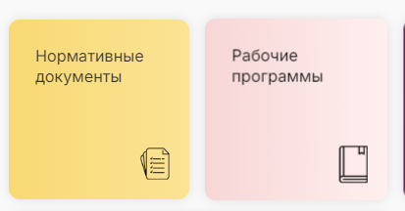
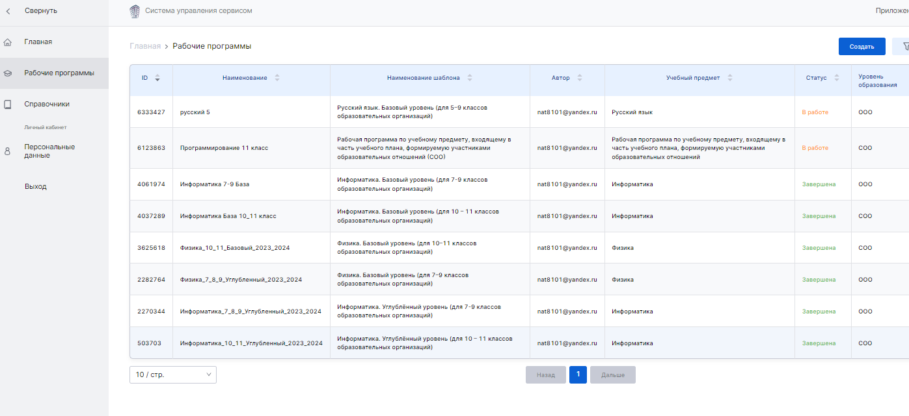
От чего отталкиваемся
Сайт edsoo.edu (Единое содержание общего образования)
Федеральные государственные образовательные
Стандарты (интересно вчитаться)
Федеральная образовательная программа (интересно вчитаться)
Конструктор
рабочих программ

Slide 6
Используемые средства обучения
Учебники и рабочие тетради:
Рабочие тетради (1-4 классы)
Учебник Босовой Л.Л. (5-9 классы)
Учебник Полякова К.Ю. (10-11 классы)
Яндекс Учебник (наработка по теме, диагностика знаний)
Яндекс Лицей (темы в рамках программы, темы проектов, темы саморазвития)

Slide 7
Тактика обучения
ЛикБез в виде лекции, работы в группе с консультированием (часто применяю рабочие листы для обобщения и систематизации, лекции в старших классах иногда фиксируем в электронном виде)
Разбор базовых заданий (в классе)
Наработка (дома в Яндекс Учебнике)
Фиксация усвоенных знаний (в виде пятиминуток, выполнения практических заданий, самостоятельных работ с использованием комплексных заданий)
Деятельностный подход в обучении
Оценивание: по текущим оценкам + контрольные работы

Slide 8
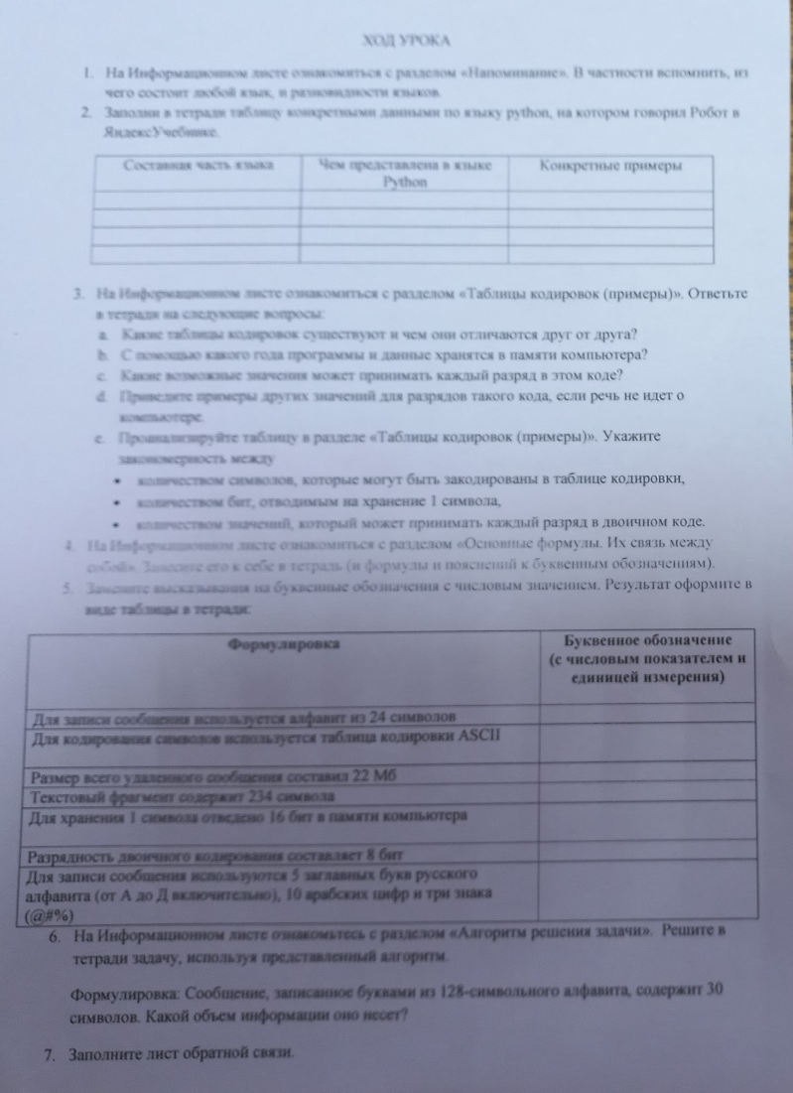
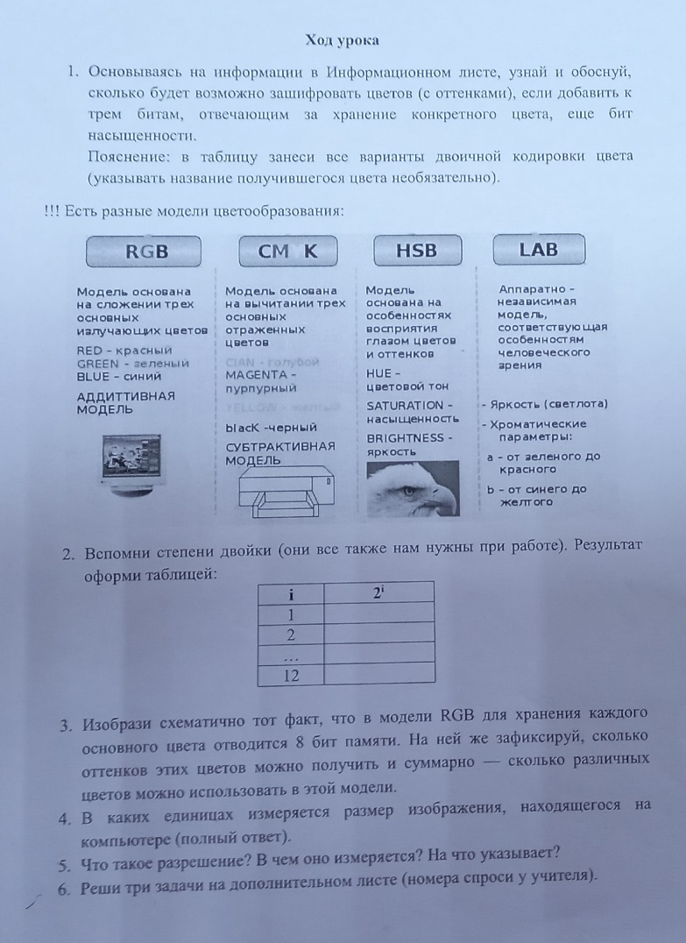
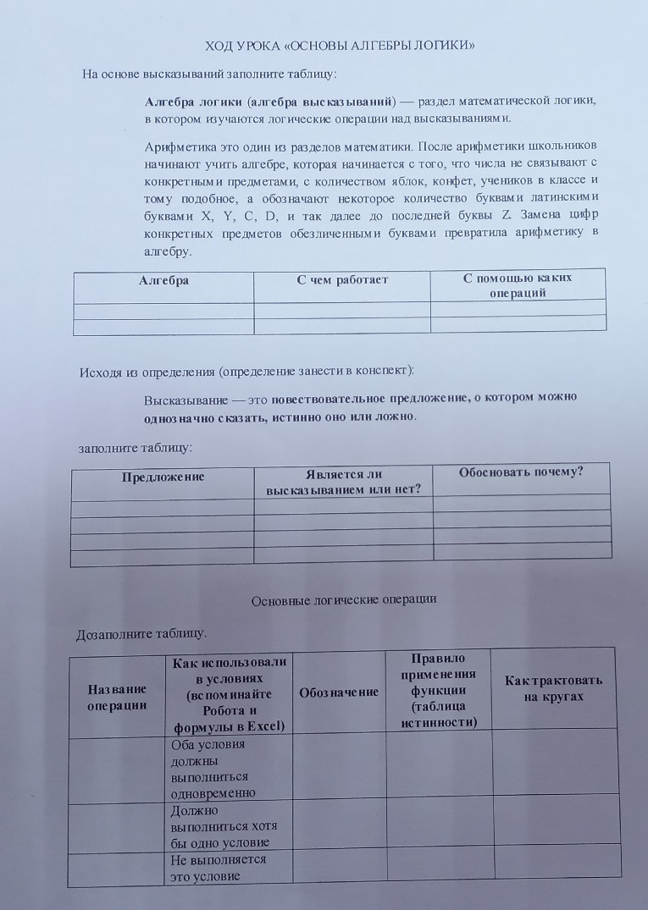
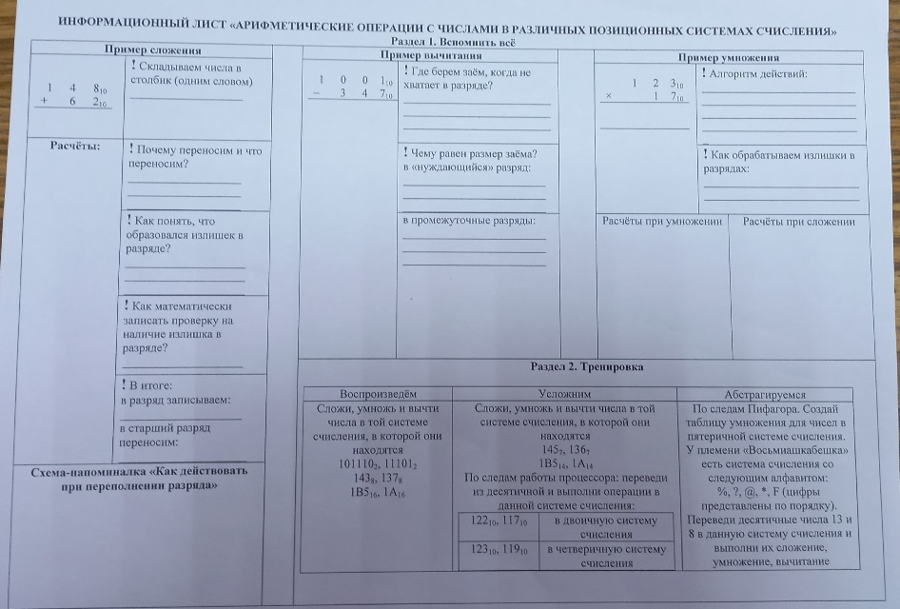

Slide 9
Расширение кругозора, профориентация
Уроки Цифры (на регулярной основе, в качестве домашнего задания, результат – именной сертификат)
Цифровой диктант (массово в этом году, в качестве домашнего задания, результат – именной сертификат)
При подготовке к ВсОШ по информатике
https://education.yandex.ru/vsosh (ученикам предлагалось зарегистрироваться и пройти обучение перед участием)
https://education.tbank.ru/school/ (узнала недавно о возможности)

Slide 10
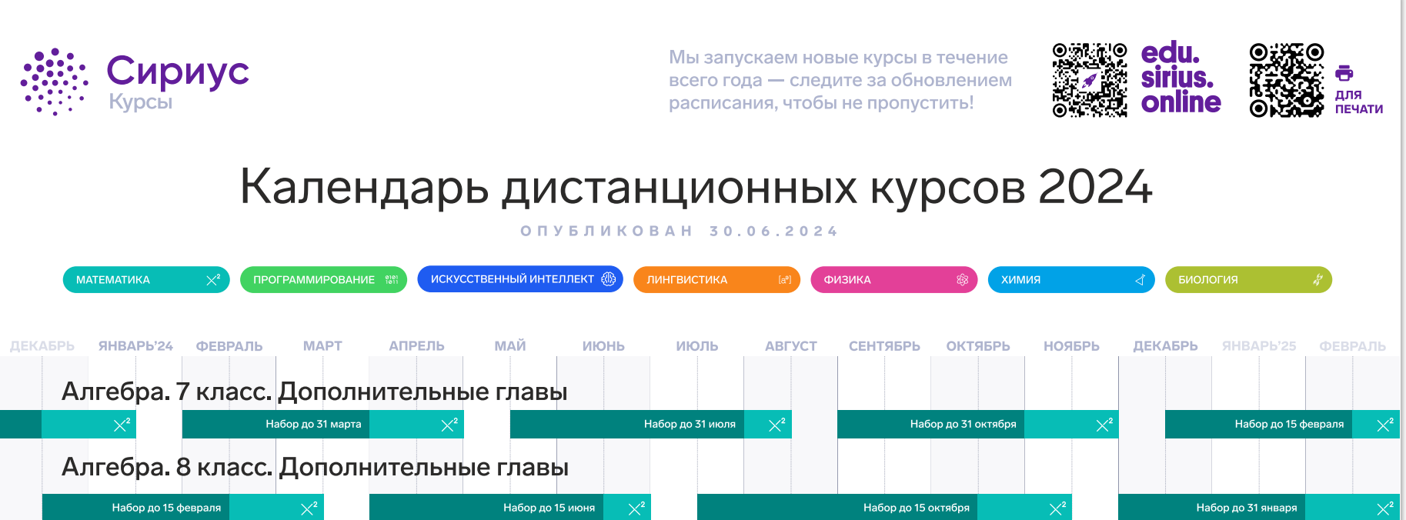
Расширение кругозора, профориентация учеников и учителя
Курсы на платформе Сириус (бесплатно, можно с повторением)
Яндекс Лицей

Slide 11
Подготовка к ОГЭ и ЕГЭ
Цель: научить подходам к решению.
Дополнительные занятия. А нужны ли?
На данный момент нет курсов подготовки к ЕГЭ и по ОГЭ (будут только во втором полугодии 1 час/неделю)
Как реализовано: при изучении тем по программе разбор заданий из ГИА, в которых упоминается эта тема. Использование Яндекс Учебника
Использование сжатого представления информации: на одной странице все, что нужно знать и на что обращать внимание при решении задания. Цель: быстро сориентироваться, быстро выбрать направление дальнейших действий)

Slide 12
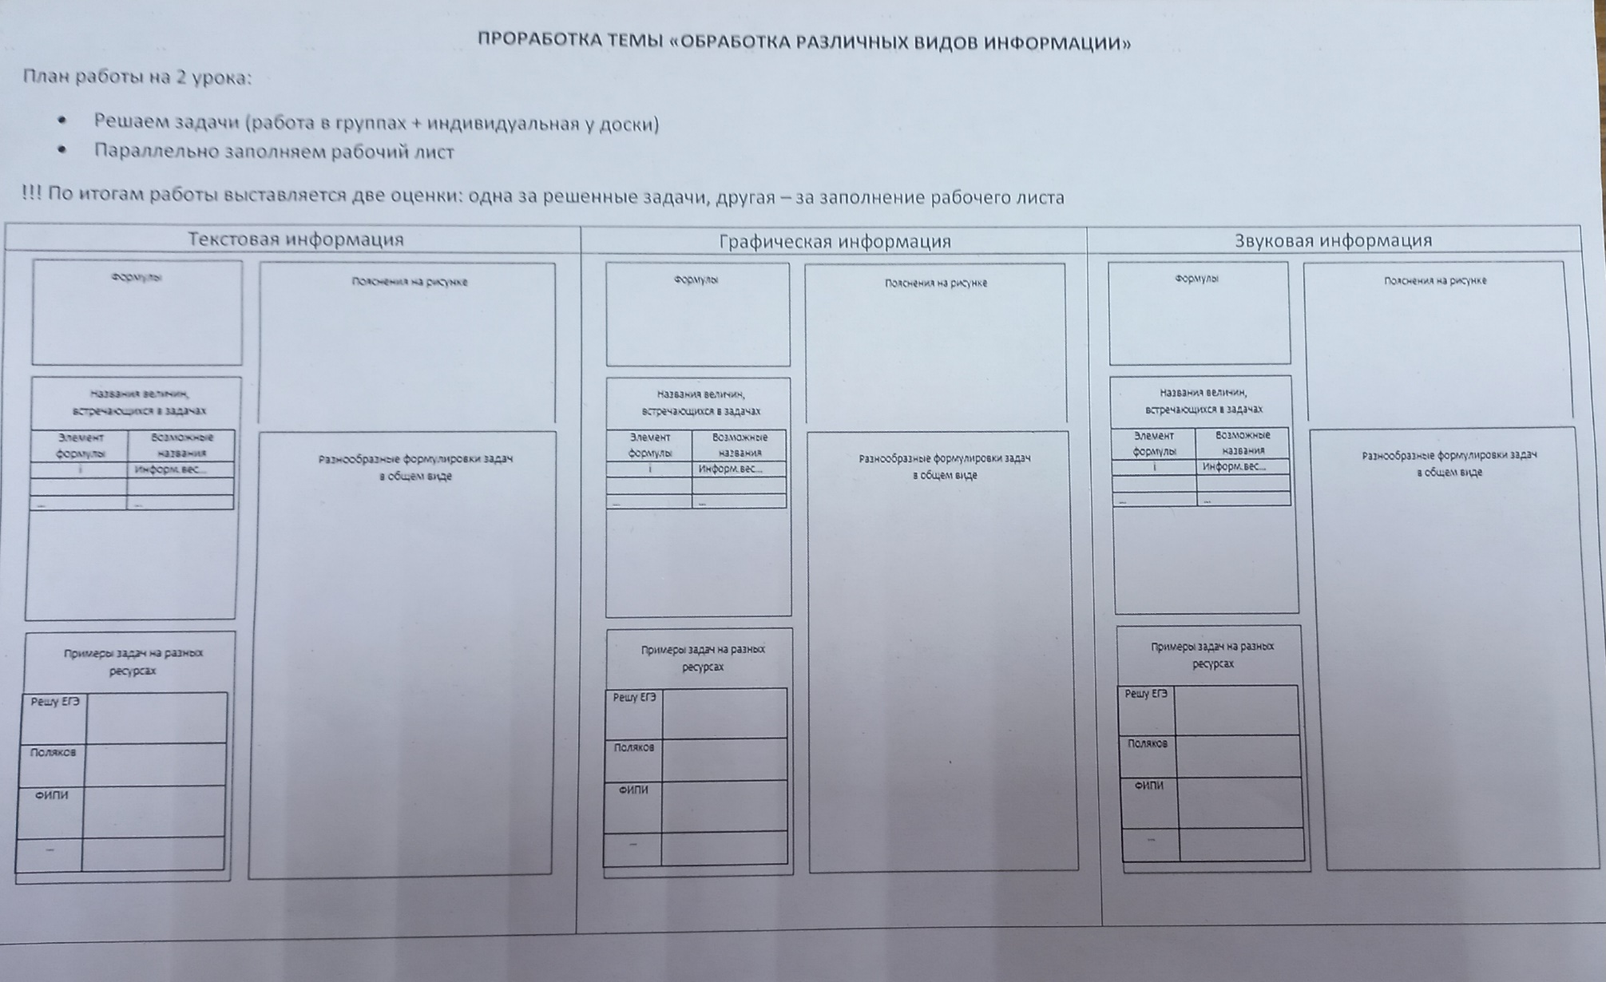

Slide 13
Точки роста
Критериальный подход в оценивании
(поможет видеть более объективную картину)
Работа над комплексными заданиями
(= работа над функциональной грамотностью)
Погружение в олимпиадное программирование

Slide 14
Спасибо за внимание!
Методическое объединение учителей информатики города Кострома

